Slide 1




2026南非新能源买家
国家：南非
展会官方公众号

Slide 2


南非买家需求
企业 | Scatec Solar Africa
国家 | 南非
网站 | www.scatec.com
采购产品 | 光伏组件、太阳能逆变器、支架系统、储能电池、变压器、电气设备、监控系统、电缆
简介 | 挪威上市太阳能开发商 Scatec ASA 在南非的运营机构，是非洲领先的太阳能项目开发商之一，深度参与南非可再生能源独立发电商采购计划，在当地运营多个大型光伏电站，并持续布局储能及综合新能源项目，行业影响力和项目执行能力较强，具备较成熟国际项目管理经验。
该买家已入驻AI慧展，欢迎展商注册预约现场洽谈，高效对接商机。

Slide 3

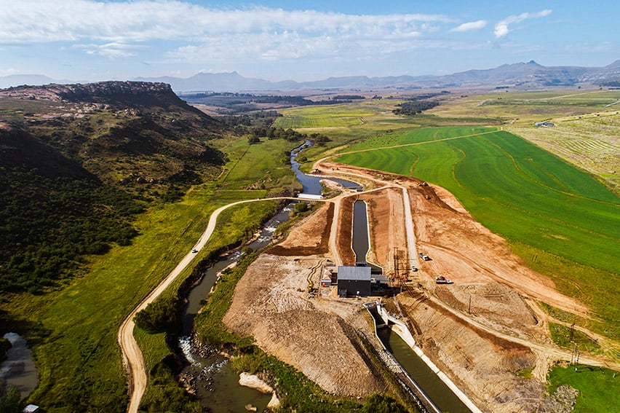
南非买家需求
企业 | Red Rocket South Africa
国家 | 南非
网站 | www.redrocketsa.co.za
采购产品 | 光伏组件、逆变器、支架系统、变压器、电缆、光伏电站运维设备
简介 | Red Rocket South Africa 是南非本土领先的可再生能源独立发电商，总部位于开普敦，长期专注太阳能光伏与风电项目开发，参与多个大型光伏项目建设，在南非可再生能源市场拥有较强项目储备、开发能力和本地化执行经验，市场地位突出，并持续扩大清洁能源投资规模。
该买家已入驻AI慧展，欢迎展商注册预约现场洽谈，高效对接商机。

Slide 4


南非买家需求
企业 | ENGIE South Africa
国家 | 南非
网站 | www.engie.co.za
采购产品 | 光伏组件、太阳能逆变器、储能系统、变压器、电气设备、微电网设备
简介 | ENGIE South Africa 是法国能源巨头 ENGIE 集团在南非的重要运营机构，依托集团全球能源投资、建设与运维能力，持续布局南非太阳能光伏、分布式能源、储能及绿色氢能等业务，在当地可再生能源市场具备较强综合竞争力和品牌影响力，同时拥有成熟国际能源项目协同能力。
该买家已入驻AI慧展，欢迎展商注册预约现场洽谈，高效对接商机。

Slide 5

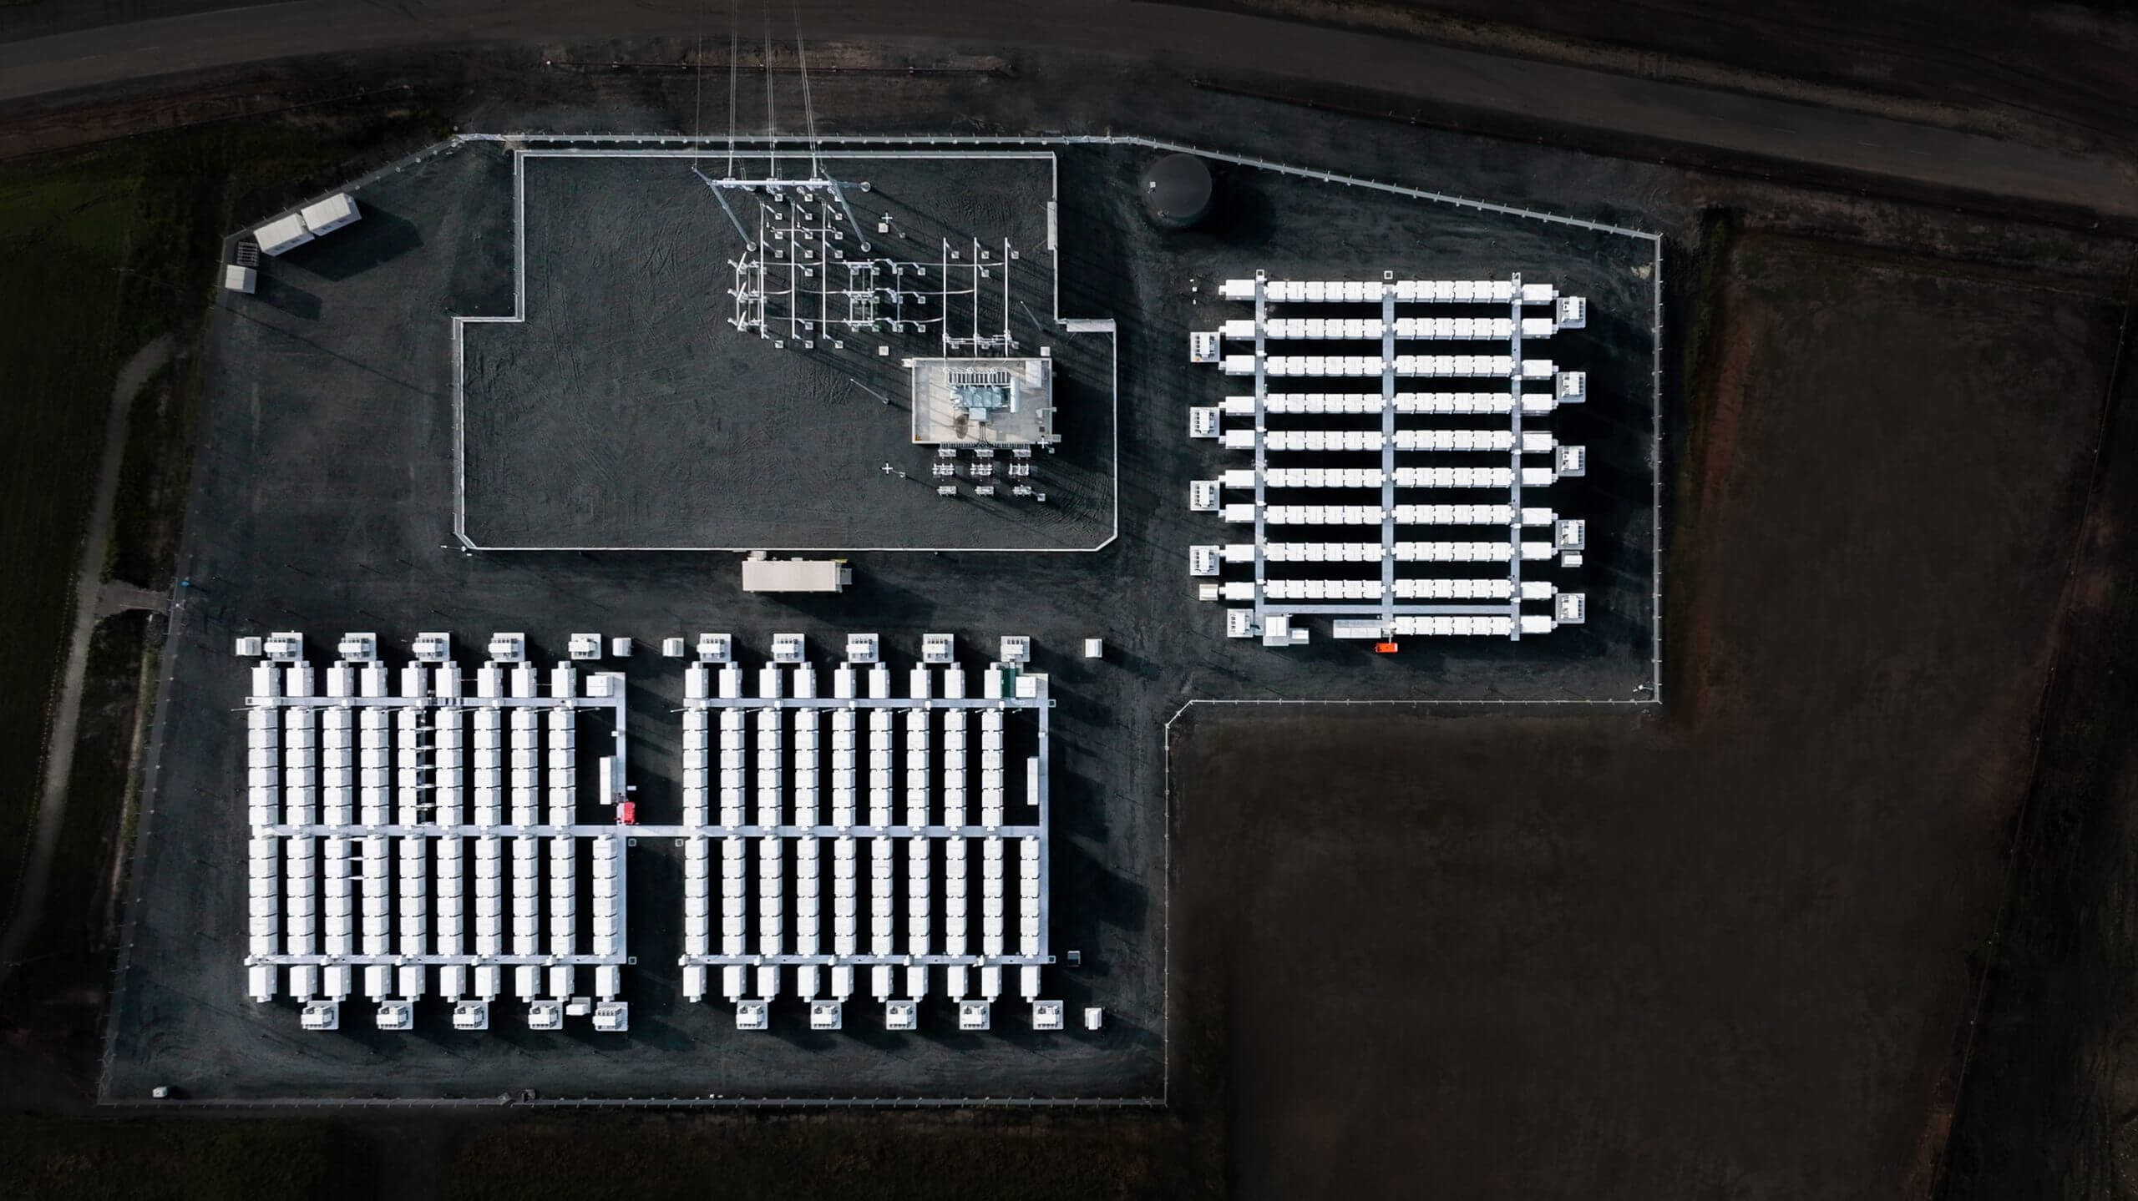
南非买家需求
企业 | Mulilo Energy
国家 | 南非
网站 | www.mulilo.com
采购产品 | 光伏组件、逆变器、储能电池系统（BESS）、变压器、支架系统、电缆电气设备
简介 | Mulilo Energy 是南非本土可再生能源独立发电商，专注太阳能、风能与储能项目开发，在南非市场深耕超过十五年，参与多个 REIPPPP 项目及 Eskom 储能相关项目，具备较强项目开发、资源整合与本地化实施能力，行业经验较为成熟，并在新能源转型领域具有持续扩张潜力。
该买家已入驻AI慧展，欢迎展商注册预约现场洽谈，高效对接商机。

Slide 6

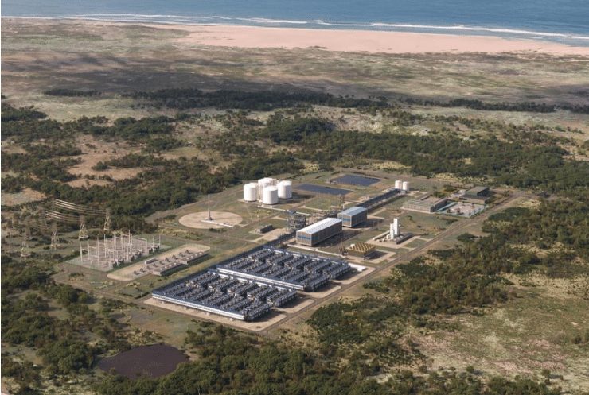
南非买家需求
企业 | Hive Hydrogen South Africa
国家 | 南非
网站 | www.hivehydrogen.co.za
采购产品 | 光伏组件、风力发电机、电解槽设备、储氢设备、氨合成设备、变压器、电气控制系统
简介 | Hive Hydrogen South Africa 是南非绿色氢能与绿色氨项目开发商，依托 Hive Energy 和 Built Africa Group 资源，在东开普省推进超大型绿色氨项目建设，配套风电、光伏及氢氨系统，项目投资规模大、出口导向明确，具备较强国际化示范意义，并在南非能源转型中具有战略代表性。
该买家已入驻AI慧展，欢迎展商注册预约现场洽谈，高效对接商机。

